Slide 1
Python
Framework MapReduce
Framework MRJob

Slide 2
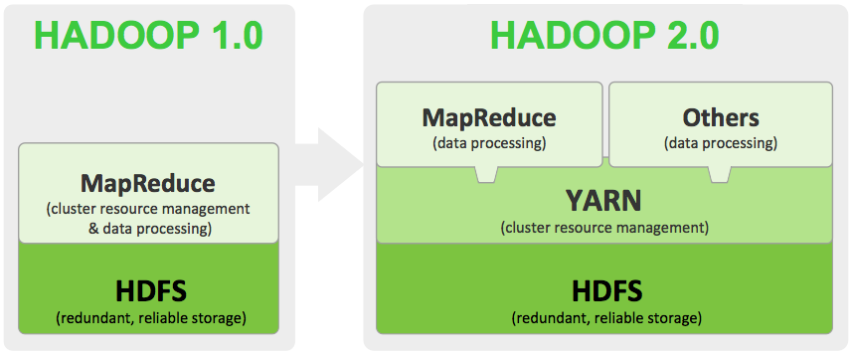
Version de Hadoop

Slide 3
Composantes Hadoop 2.X
Hadoop 2.x Core Components
HDFS
YARN
NameNode
Master
Resource Manager
Secondary
NameNode
DataNode
Slave
Node Manager

Slide 4
MapReduce
MapReduce
Un modèle de programmation pour faire du calcul distribué
Implémentation Open-Source dans Hadoop
découper le problème en plusieurs problèmes de taille réduite
exécuter sur chaque machine du cluster

Slide 5
Fonctionnement de MapReduce
Traitement distribué de données en deux fonctions
Map : fonction de traitement par décomposition en sous-problèmes
Reduce : fonction d’aggrégation des résultats pour composer une unique solution

Slide 6
MapReduce dans Hadoop
Utilise HDFS en mode distribué
JobTracker
Noeud maître responsable de l’exécution de tâches sur un cluster
TaskTracker
Noeud esclave exécutant une tâche (map) sur une partie des données

Slide 7
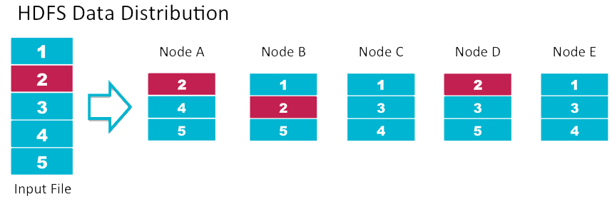
Distribution du data sur hdfs
Replication sur 3 node

Slide 8
Écosystème Hadoop
Data processing
MapReduce
Data exploration
Cloudera

Slide 9
Concepts de base
Dans MapReduce, tout est basé sur le concept
<key, value>
Composants obligatoires
Input, Mapper, Reducer, Driver, output
Composants optionnels
Combiner et Partitioner
Importance des clés choisies doit avoir un sens par rapport au pronpblème à résoudre

Slide 10
MRJob | Caractéristiques
Interface abstraite de MapReduce
Gère les objets complexes de Python
Flux de travail multi-étapes MapReduce
Choisir facilement l'exécution locale sur le cluster Hadoop
Excellente documentation

Slide 11
Étape 1
Définir la logique de programmation MapReduce
Map
Quelle clé
Quelle valeur
Reduce
Quelle clé
Quelle valeur
Importer la librairi MRJob
Écrire la fonction Map
Écrire la fonction Reduce

Slide 12
Mode local
- Sortir dans un fichier
python MonScript.py Input_Data_path > output_File
Sortir sur la console
python MonScript.py Input_Data_path
Mode HDFS
python MonScript.py -r hadoop hdfs://Input_data_path -o/Output_folder

Slide 13
Hive
Initialement développé par Facebook. Maintenant Open Source
Une infrastructure d'entrepôt de données construit sur Hadoop
Principes de base
Langage déclaratif (dialect SQL mais pas vraiment SQL)
Permet de voir les données non structurées ressemblant a des tables indépendamment de comment elles sont vraiment stockées
Extensibilité - Types, fonctions, formats, Scripts
Performance

Slide 14
Composants Hive
Shell: permet des requêtes interactives
Driver: gestion des sessions, chercher, exécuter
Compiler: analyser, planifier, optimiser
moteur d'exécution: DAG d'étapes (MR, HDFS, métadonnées)
Metastore: schéma, emplacement dans HDFS, etc

Slide 15
Modèle de Données Hive
Tables
Chaque table possède un répertoire correspondant dans HDFS
Les données sont stockées sous forme de fichiers dans ce répertoire
analogue à des tables relationnelles
Buckets
Les données de chaque partition divisés en buckets (seaux)
Sur la base d'une fonction de hachage de la colonne
Chaque bucket est stocké sous forme de fichier dans le répertoire de la partition

Slide 16
Type de données
Tous les types de données dans Hive sont classés en quatre types:
Types Colonne
Texte
Valueurs Null
Types Complexes :
Arrays
Similaire aux tableaux en Java.
Syntax: ARRAY<data_type>
Maps
Syntax: MAP<primitive_type, data_type>
Similaire aux Maps en Java .
Structs
Syntax: STRUCT<col_name : data_type [COMMENT col_comment], ...>
Similaire à l'utilisation des données complexes avec un commentaire.

Slide 17
Load Data
Syntaxe générale
LOAD DATA [LOCAL] INPATH 'filepath' [OVERWRITE] INTO TABLE tablename [PARTITION (partcol1=val1, partcol2=val2 ...)]
Les données sont chargées dans Hive avec la déclaration de INPATH LOAD DATA
Suppose que les données sont déjà dans HDFS
Si les données sont sur le système de fichiers local
→ utilisez LOAD DATA LOCAL INPATH
charge automatiquement dans HDFS

Slide 18
Ecrire les résultats
Créer un répertoire HDFS pour la sortie
INSERT OVERWRITE DIRECTORY '/tmp/hdfs_out' SELECT * FROM sample WHERE ds='2012-02-24';
Créer un répertoire local pour la sortie
INSERT OVERWRITE LOCAL DIRECTORY '/tmp/hive-fichier-out' SELECT * FROM sample;
N.B. Vous devrez installer cloudera sur une machine pour rouler le code.

